Slide 1
Doktryny polityczne i prawne
ćwiczenia
Piotr S. Kozdrowicki

Slide 2
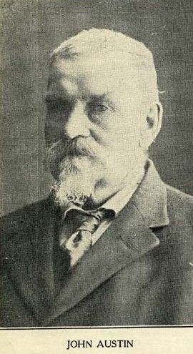
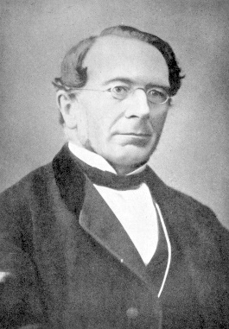
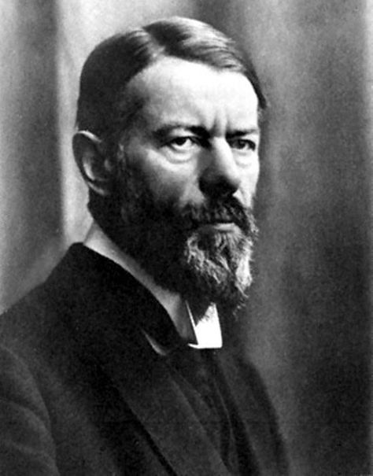
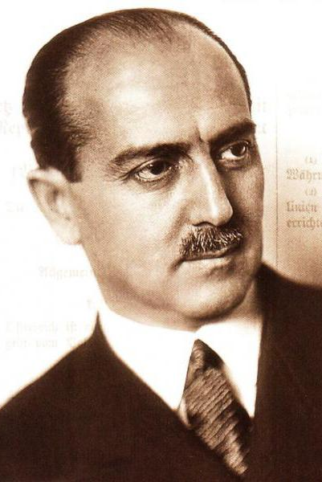
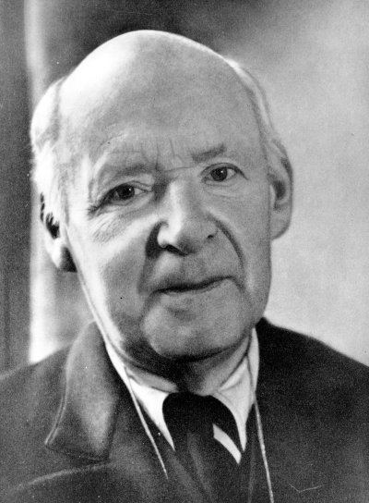
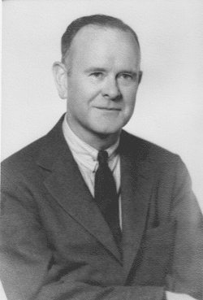
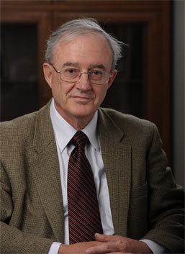
POZYTYWIZM PRAWNICZY
John Austin
Rudolf von Jhering
Georg Jellinek
Hans Kelsen
NOWOCZESNE PRAWO NATURY
Gustav Radbruch
Lon L. Fuller
John Finnis

Slide 3
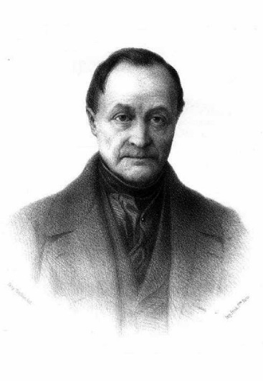
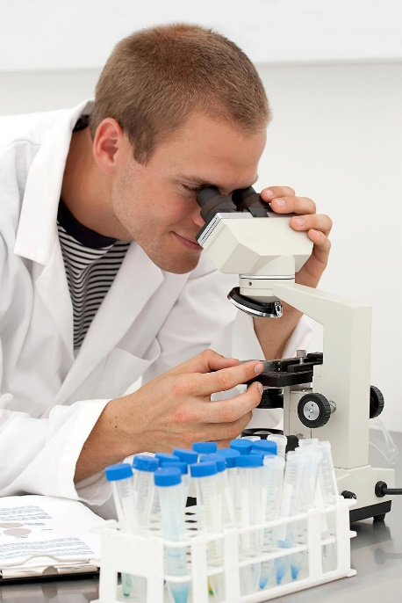
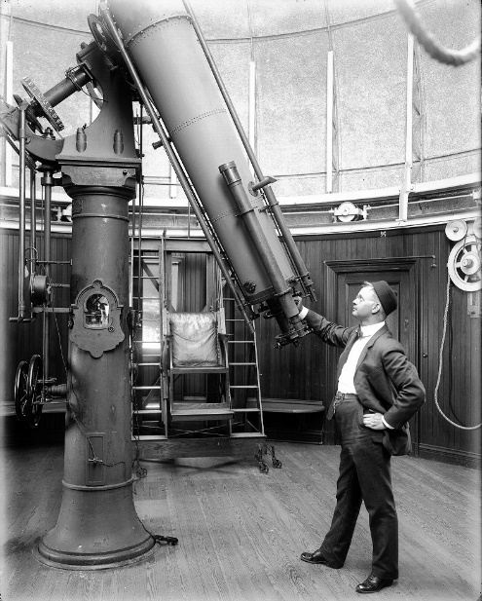
POZYTYWIZM
positivus – oparty, uzasadniony
precz z metafizyką!
doświadczenia → fakty
indukcja
odrzucenie wartościowania
jedność metodologiczna
August Comte

Slide 4
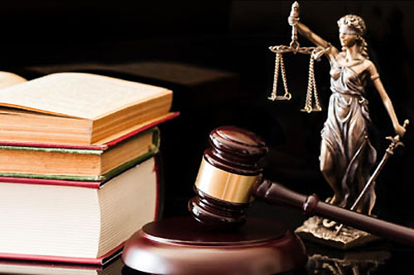
POZYTYWIZM PRAWNICZY
fakt: treść prawa
odrzucenie czynników pozaprawnych
państwo → prawo
cel: wykładnia prawa

Slide 5
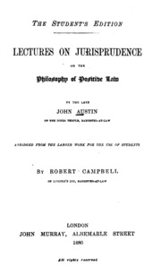
Pozytywizm prawniczy
John Austin (1790-1859)
Lectures on Iurisprudence or the Philosophy of Positive Law
prawo =
suweren + rozkaz + sankcja
pewność prawa
wykładnia prawa

Slide 6

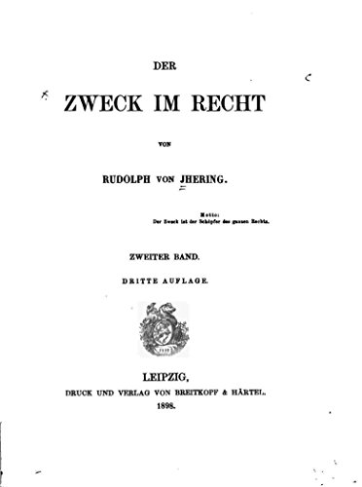
Pozytywizm prawniczy
Rudolf von Jhering (1818-1892)
Der Zweck im Recht
(Cel w prawie)
Der Kampf ums Recht
(Walka o prawo)
jurysprudencja =
analiza + koncetracja
→ konstrukcja
cel w prawie
formalizm prawniczy
walka o prawo

Slide 7
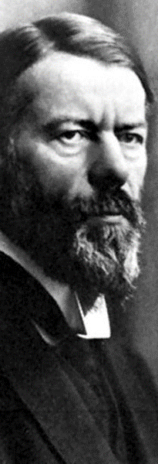
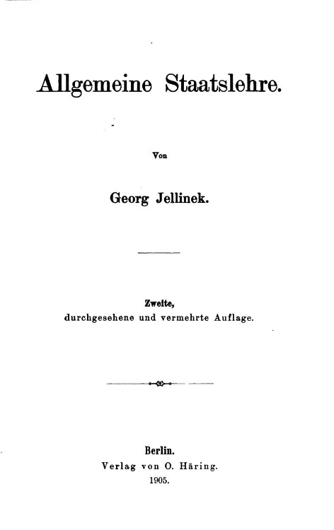
Pozytywizm prawniczy
Georg Jellinek (1851-1911)
Allgemeine Staatslehre
(Ogólna nauka o państwie)
koncepcja państwa:
władza + ludność
+ terytorium
psychologiczne
źródła prawa
normatywne
działanie rzeczywistości:
  1. fakty społeczne
  2. normy
  3. prawo

Slide 8

Pozytywizm prawniczy - normatywizm
Hans Kelsen (1881-1973)
Reine Rechtslehre
(Czysta nauka prawa)
normatywizm
  normy pierwotne
  normy wtórne
norma prawna
system prawa
  Grundnorm

Slide 9
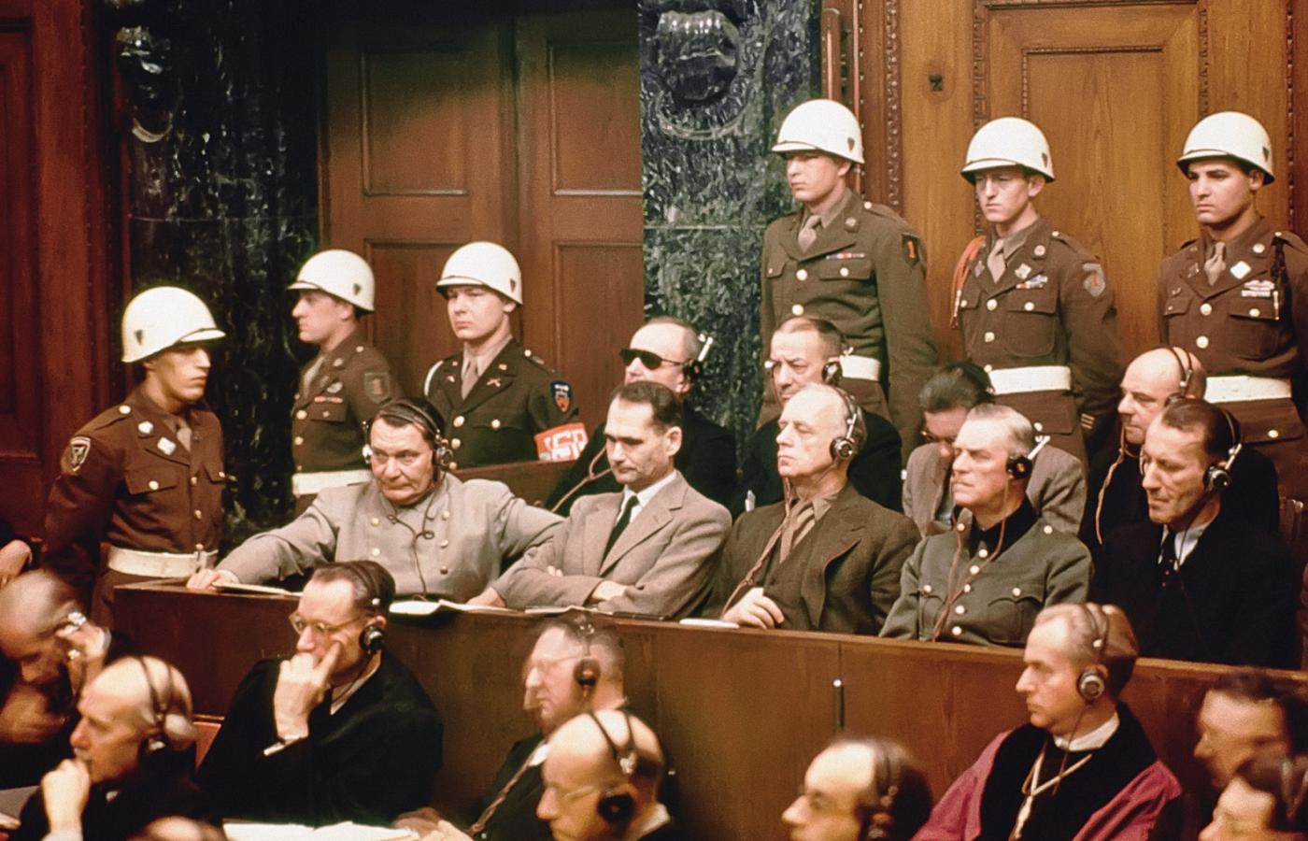

Slide 10

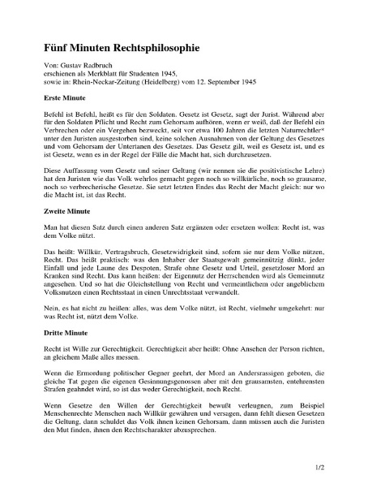
Współczesne prawo natury
Gustav Radbruch (1878-1949)
Fünf Minuten Rechtsphilosophie
(Filozofia prawa w pięć minut)
elementy prawa
  sprawiedliwość
  celowość
  bezpieczeństwo (pewność)
formuła Radbrucha:
Lex iniustisssima non est lex

Slide 11
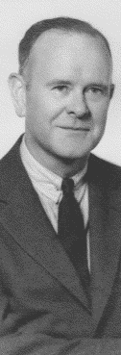
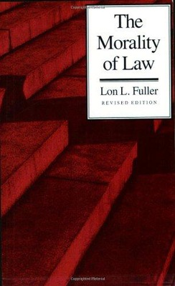
Współczesne prawo natury
Lon Luvois Fuller (1902-1978)
The Morality of Law
(Moralność prawa)
nowoczesne prawo natury
wewnętrzna moralność
eunomia prawa:
  ogólność
  promulgacja
  zakaz retroaktywności
  niesprzeczność
  jasność
  wykonalność
  trwałość
  realność

Slide 12
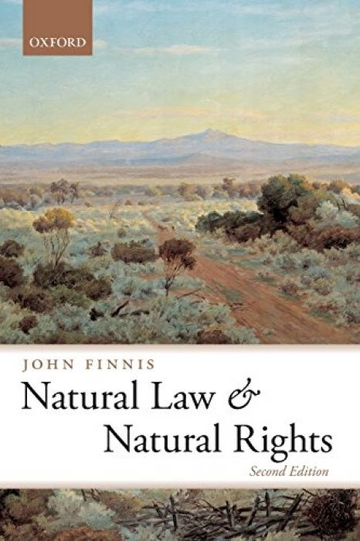
Współczesne prawo natury
John Finnis (1940-)
Natural Law and Natural Rights (Prawo naturalne
i uprawnienia naturalne)
podstawowe wartości
  Prawda
  Życie
  Radość
  Piękno
  Społeczność
  Religia
  Rozumność Praktyczna

Slide 13
POZYTYWIZM PRAWNICZY
John Austin
Rudolf von Jhering
Georg Jellinek
Hans Kelsen
NOWOCZESNE PRAWO NATURY
Gustav Radbruch
Lon L. Fuller
John Finnis

